Slide 1
Melhoria na Qualidade da Atenção na Prevenção do Câncer do Colo do Útero e da Mama na ESF Macedo – Bairro Brands no município de Venâncio Aires-RS
Universidade Aberta do SUS – UNASUS
Universidade Federal de Pelotas – Ufpel
Especialização em Saúde da Família
Modalidade EAD – Turma 4
Carla Lili Müller
Orientadora: Patrícia Nelly Menezes
2014

Slide 2
Introdução
Ação de maior demanda na UBS e que veio contribuir para o aprimoramento desta ação programática;
Favoreceu a implantação de alguma ações programáticas e implementação de outras já existentes;
Envolvimento de toda a equipe e comunidade;

Slide 3
Introdução
Caracterização do município
Venâncio Aires localizada a 130Km de Porto Alegre com 65.946 habitantes;
4 Equipe de ESF cobrindo 20% da população;
17 UBS, 1 CAPS, 1 CAPS, EACS e NASF;

Slide 4
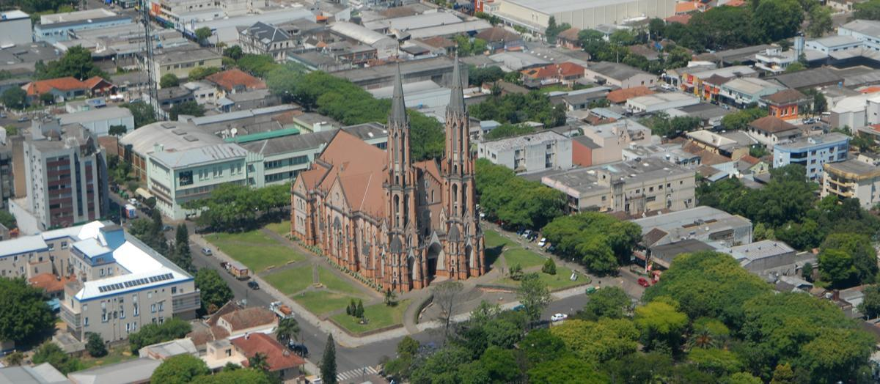
Venâncio Aires

Slide 5
Introdução
Caracterização ESF Macedo
Localizada na parte sul da cidade, próximo ao setor industriário;
7 microáreas e 7 ACS;
1 Equipe de Saúde Bucal;
Campo de Prática para Residência multiprofissional e médica da ESP.

Slide 6
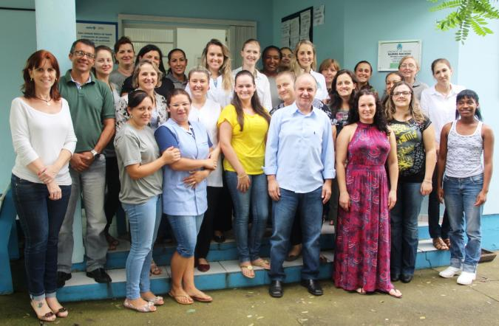
Equipe e Gestores

Slide 7
Objetivo Geral
Melhorar a detecção de câncer de colo do útero e de mama nas microáreas 5 e 6, Bairro Brands da ESF Macedo.

Slide 8
Metodologia
- Público alvo: mulheres de 25 a 64 anos p/ CA colo e de 50 a 69 p/ CA mama;
- Microáreas 5 e 6 do Bairro Brands;
- Caderno de Atenção Básica M.S. n.13;
- Capacitação da Equipe e Residentes;

Slide 9
Metodologia
- Cadastramento;
- Acolhimento e agendamento por telefone, na UBS e nas VD;
- Grupos de esclarecimento e promoção à saúde;
- Registro em ficha-espelho, prontuário e cartão de controle de citopatológico;

Slide 10
Metodologia
- Registro em ficha-espelho, prontuário e cartão de controle de citopatológico;
- Monitoramento dos registros, dos exames;
- Busca ativa (faltosas, exames normais e alterados);
- Avaliação de risco;
- Atendimento aos sábado 1 vez por mês a partir de 2014;

Slide 11
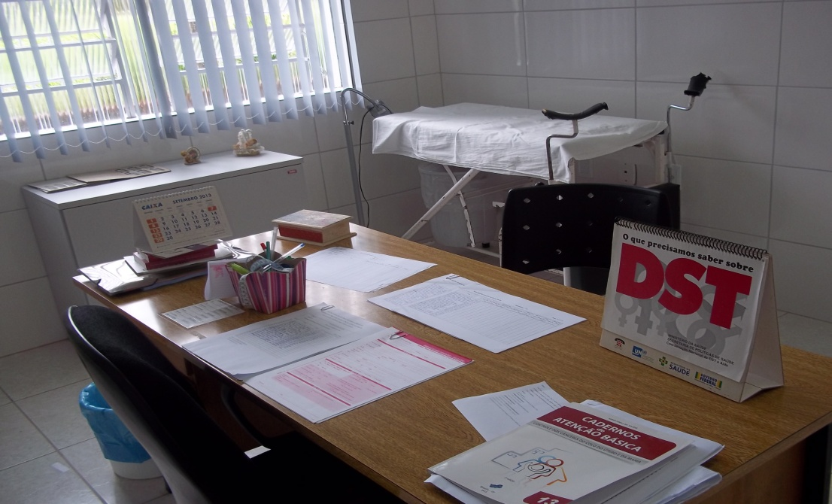
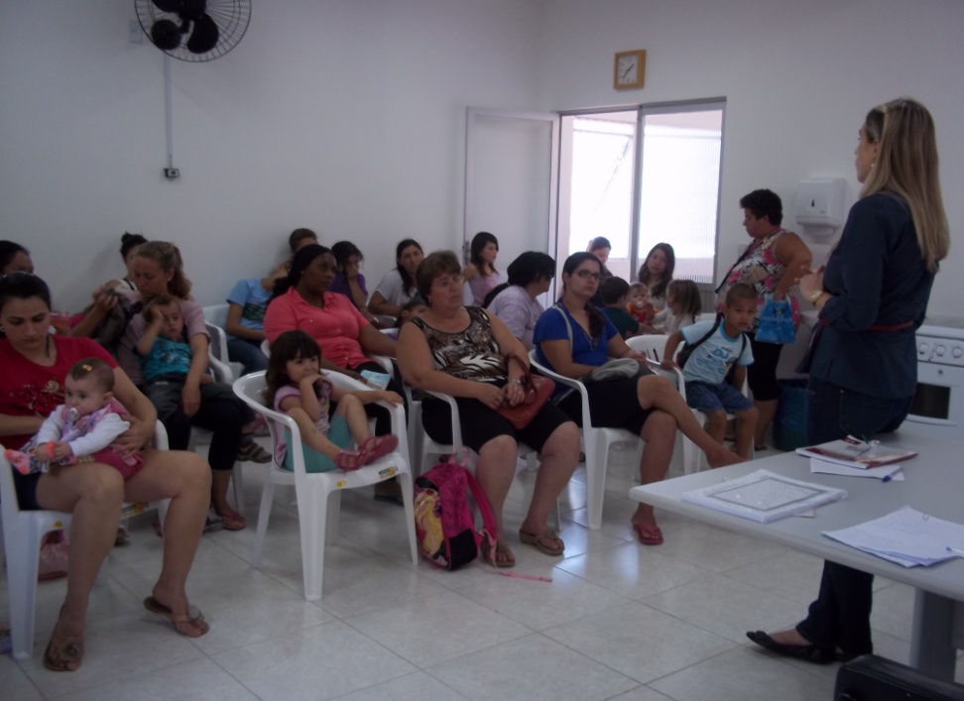
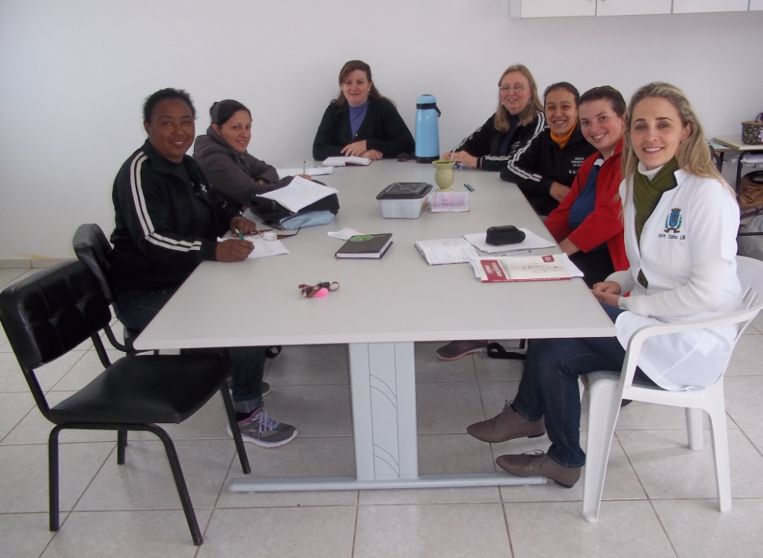

Slide 12
Objetivos Específicos
Ampliar a cobertura de detecção precoce;
Melhorar a adesão das mulheres à realização dos exames;
Melhorar a qualidade do atendimento;

Slide 13
Objetivos Específicos
Melhorar os registros das informações;
Mapear as mulheres em situação de risco;
Promover a saúde das mulheres;
Realizar ações em horários alternativos.

Slide 14
Metas e Resultados
- Ampliar a cobertura de detecção precoce do câncer de colo uterino para 60% (total de 294)

Slide 15
Metas e Resultados
Ampliar a cobertura de detecção precoce do câncer de mama para 60% (total de 92)
Mês 1 = 23,9% (22 mulheres) Mês 3 = 50% (46 mulheres)
Mês 2 = 45,7% (42 mulheres) Mês 4 = 54,3% (50 mulheres)

Slide 16
Metas e Resultados
- Buscar 100% das mulheres c/ exame alterado e que não retornaram a unidade de saúde.
mês 1 = 0% mês 3= 100% (1)
mês 2 = 100% (1) mês 4 = 100% (2)

Slide 17
Metas e Resultados
- Buscar 100% das mulheres c/ exame alterado e que não retornaram a unidade de saúde.
mês 1 = 9,1% (2 mulheres) mês 3 = 8,7% ( 4 mulheres)
mês 2 = 9,5% (4 mulheres) mês 4 = 10% (5 mulheres)

Slide 18
Metas e Resultados
- Obter 90% de coleta de amostras satisfatórias do exame citopatológico de colo uterino.

Slide 19
Metas e Resultados
- Manter registro dos exames em 100%
Registro citopatológico
mês 1=34,4% (105) mês 3=60,3% (178)
mês 2=48,9% (149) mês 4=66% (194)

Slide 20
Metas e Resultados
- Realizar avaliação de risco em 100% das mulheres

Slide 21
Metas e Resultados
- Orientar 100% das mulheres sobre DST

Slide 22
Metas e Resultados
Orientar 100% das mulheres sobre fatores de risco p/ CA de colo de útero e mama.

Slide 23
Metas e Resultados
Orientar 100% das mulheres sobre horários alternativos
66% das mulheres foram orientadas e estão cientes desta possibilidade

Slide 24
Discussão
- Antes o trabalho era desordenado;
- Motivação da equipe = envolvimento;
- Sistema novo de registro favorece vigilância;
- Inserção à rotina do serviço;
- Comunidade percebeu diferença;

Slide 25
Reflexão crítica sobre processo pessoal de aprendizagem
- Modalidade EAD X aprendizado e orientação;
- Desenvolvimento do curso no ambiente de trabalho;
- Repensar nossas práticas;
- Aprimoramento da escrita no desenvolvimento de textos.

Slide 26
Bibliografia
- Caderno de Atenção Básica n.13 M.S.;
www.inca.gov.br

Slide 27
Obrigada
Carla Lili Müller

